Slide 1

Název školy | Základní škola praktická Rožnov pod Radhoštěm
Číslo projektu | CZ. 1. 07/1. 4.00/21.3751
Číslo materiálu | VY_32_INOVACE_16
Autor | Mgr. Romana Rybiařová
Název | Numbers 10 - 100
Datum (období) | Březen 2013
Ročník | 8. ročník ZŠ praktická, lehké mentální postižení
Vzdělávací oblast | Jazyk a jazyková komunikace_Anglický jazyk
Anotace | Prezentace je určena žákům 8. ročníku ZŠ praktické a slouží k seznámení s novým učivem , nácviku psaní a výslovnosti. Součástí prezentace je pomůcka pro žáky i učitele. Materiál je možno použít i jako závěrečné opakování učiva.

Slide 2
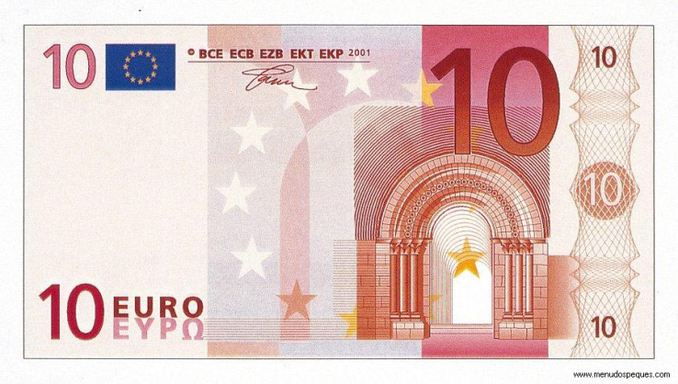
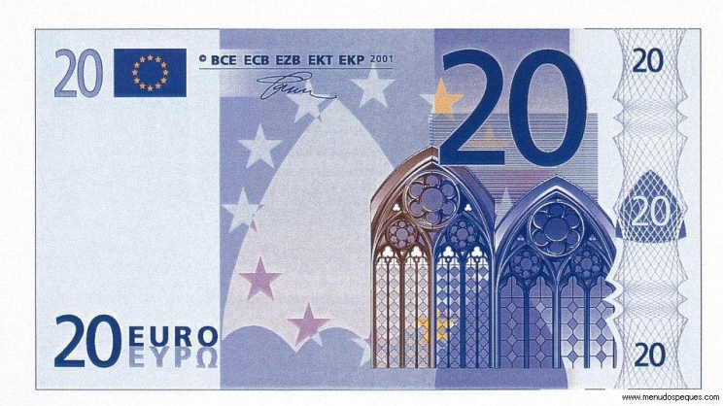
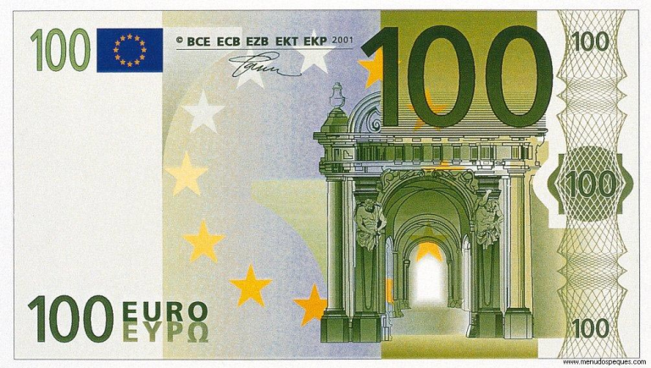
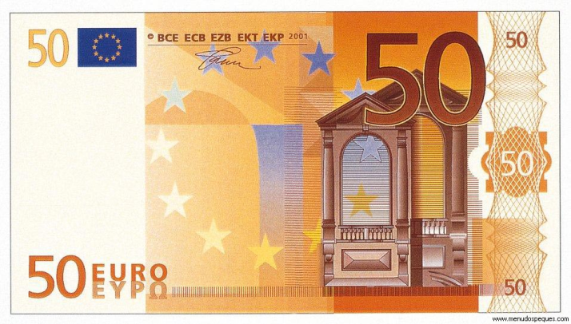
Numbers 10 - 100

Slide 3
Jak tvoříme.
1 | One | 11 | Eleven | 10 | Ten
2 | Two | 12 | Twelve | 20 | Twenty
3 | Three | 13 | Thirteen | 30 | Thirty
4 | Four | 14 | Fourteen | 40 | Forty
5 | Five | 15 | Fifteen | 50 | Fifty
6 | Six | 16 | Sixteen | 60 | Sixty
7 | Seven | 17 | Seventeen | 70 | Seventy
8 | Eight | 18 | Eighteen | 80 | Eighty
9 | Nine | 19 | Nineteen | 90 | Ninety

Slide 4


10 TEN
20 TWENTY
30 THIRTY
40 FORTY
50 FIFTY
SIXTY
SEVENTY
80 EIGHTY
90 NINETY
100 HUNDRED

Slide 5

Pozor na výslovnost a přízvuk !
Přízvuk na druhé slabice, tedy na -TEEN |  |  |  | Přízvuk na první slabice
13 | Thirteen |  |  | 30 | Thirty
14 | Fourteen |  |  | 40 | Forty
15 | Fifteen |  |  | 50 | Fifty
16 | Sixteen |  |  | 60 | Sixty
17 | Seventeen |  |  | 70 | Seventy
18 | Eighteen |  |  | 80 | Eighty
19 | nineteen |  |  | 90 | Ninety

Slide 6
Číslovky složené z desítky a jednotky.
Píšeme – spojujeme pomlčkou.
Ve výslovnosti se čtou dohromady.
21 - 59
21 | Twenty-one |  | 31 | Thirty-one |  | 41 | Forty-one |  | 51 | Fifty-one
22 | Twenty-two |  | 32 | Thirty-two |  | 42 | Forty-two |  | 52 | Fifty-two
23 | Twenty-three |  | 33 | Thirty-three |  | 43 | Forty-three |  | 53 | Fifty-three
24 | Twenty-four |  | 34 | Thirty-four |  | 44 | Forty-four |  | 54 | Fifty-four
25 | Twenty-five |  | 35 | Thirty-five |  | 45 | Forty-five |  | 55 | Fifty-five
26 | Twenty-six |  | 36 | Thirty-six |  | 46 | Forty-six |  | 56 | Fifty-six
27 | Twenty-seven |  | 37 | Thirty-seven |  | 47 | Forty-seven |  | 57 | Fifty-seven
28 | Twenty-eight |  | 38 | Thirty-eight |  | 48 | Forty-eight |  | 58 | Fifty-eight
29 | Twenty-nine |  | 39 | Thirty-nine |  | 49 | Forty-nine |  | 59 | Fifty-nine

Slide 7
61 - 99
61 | Sixty-one |  | 71 | Seventy-one |  | 81 | Eighty-one |  | 91 | Ninety-one
62 | Sixty-two |  | 72 | Seventy-two |  | 82 | Eighty-two |  | 92 | Ninety-two
63 | Sixty-three |  | 73 | Seventy-three |  | 83 | Eighty-three |  | 93 | Ninety-three
64 | Sixty-four |  | 74 | Seventy-four |  | 84 | Eighty-four |  | 94 | Ninety-four
65 | Sixty-five |  | 75 | Seventy-five |  | 85 | Eighty-five |  | 95 | Ninety-five
66 | Sixty-six |  | 76 | Seventy-six |  | 86 | Eighty-six |  | 96 | Ninety-six
67 | Sixty-seven |  | 77 | Seventy-seven |  | 87 | Eighty-seven |  | 97 | Ninety-seven
68 | Sixty-eight |  | 78 | Seventy-eight |  | 88 | Eighty-eight |  | 98 | Ninety-eight
69 | Sixty-nine |  | 79 | Seventy-nine |  | 89 | Eighty-nine |  | 99 | Ninety-nine

Slide 8
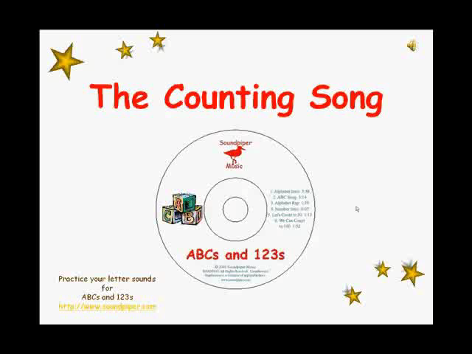
Pojďme společně počítat

Slide 9
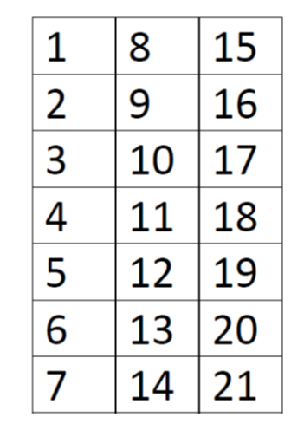
Vyrob si pomůcku:
Otevři v pdf – klikni na odkaz „numbers pomůcka.pdf“
Vytiskni
Vystřihni
Spoj lepidlem
Pomůcka pro učitele – kartičky s čísly.
Otevřít pdf – „numbers 0-100“
Tisk
Vystřihnout, zalaminátovat

Slide 10
Zdroje
Vlastní tvorba
http://www.helpforenglish.cz/article/2010100202-numbers-pomucka
AUTOR NEUVEDEN. http://learningenglish-esl.blogspot.cz/ [online]. [cit. 14.3.2013]. Dostupný na WWW: http://learningenglish-esl.blogspot.cz/2010/08/euros.html
http://e-anglictina.blogspot.cz/2009/04/pocitame-do-stovky.html
http://www.english-vocabulary-easy.com/english-vocabulary-numbers

